Slide 1
Xin chào các em!

Slide 2
KHÔÛI ÑOÄNG
Notes:
2

Slide 4
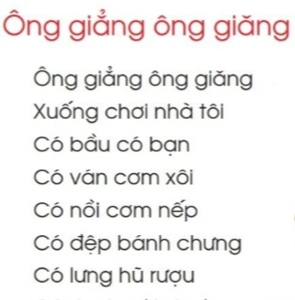

Slide 5
ô
Chính Ǉả: ­OΪg giẳng Ūg giăng
ô
ÔΪg giẳng Ūg giăng
Xuūg εΠ ηà Ǉċ
Có bầu có bạn
Có ván cΧ xċ
Có wē cΧ ΖĞp
Có Αİp báζ εưng
Có lưng hũ ǟưŵ
Đồng dao

Slide 6
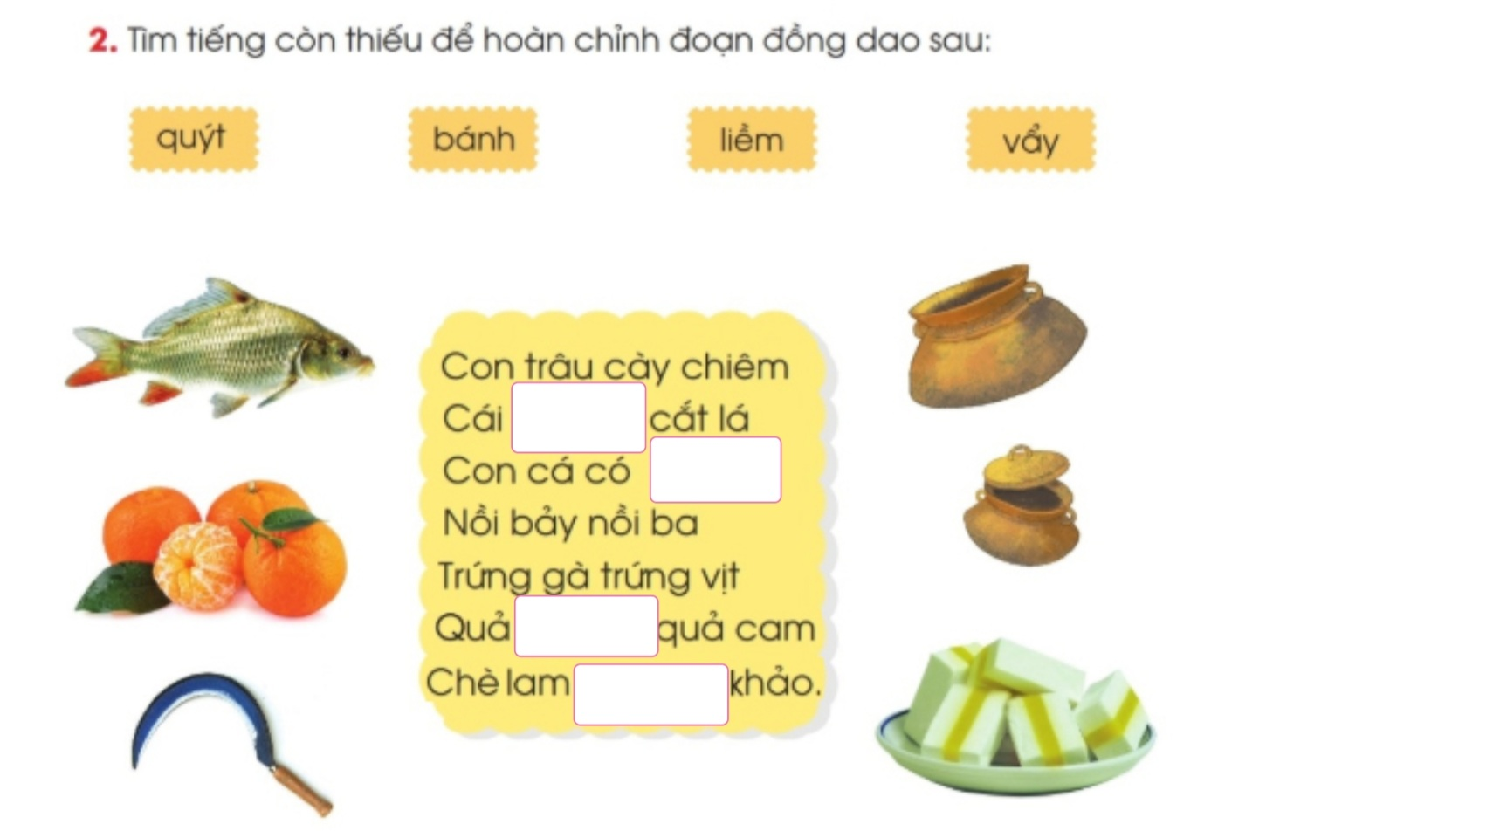
liÒm
vÈy
quýt
b¸nh

Slide 7
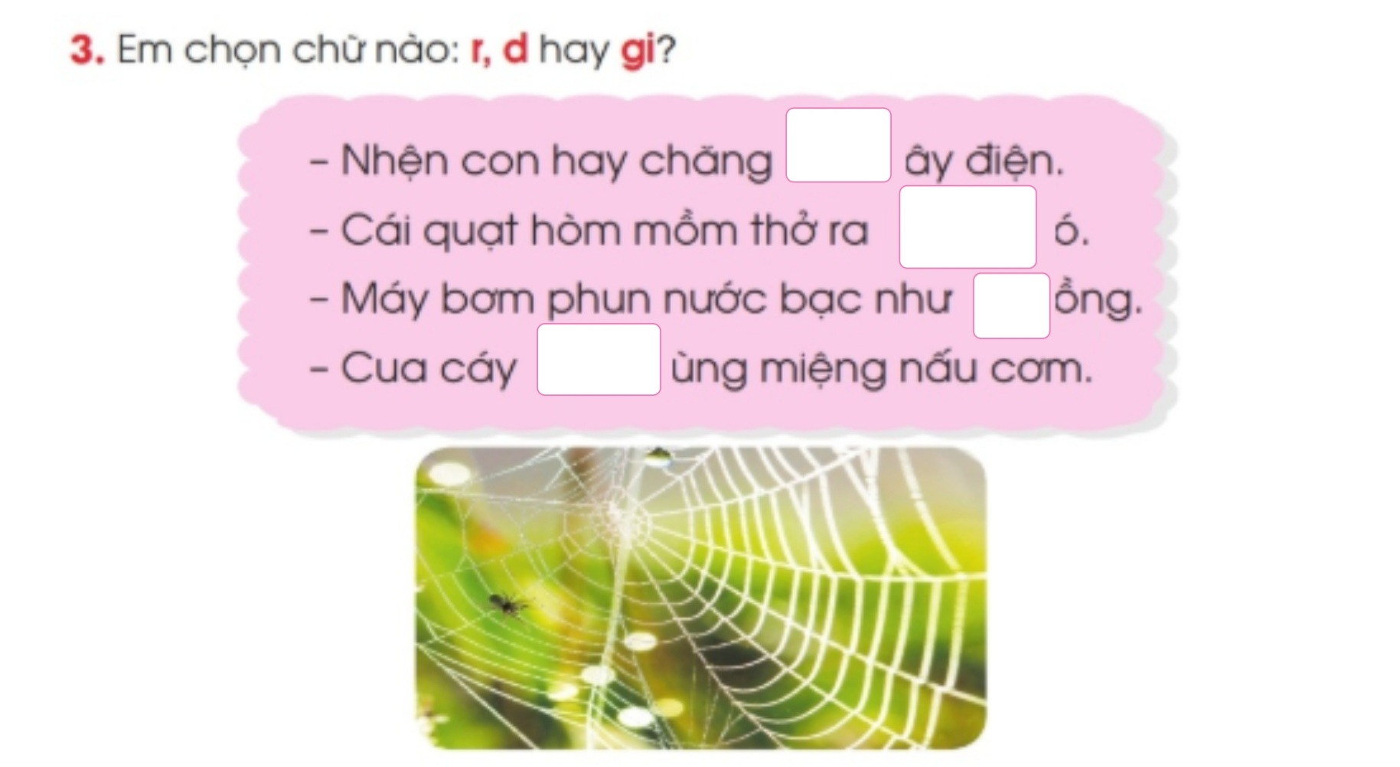
d
gi
r
d

Slide 8
HẸN GẶP LẠI

